Slide 1

শুভেচ্ছা

Slide 2
পরিচিতি
মোঃ আতাউর রহমান
সহকারী শিক্ষক ( কম্পিউটার)
সাঘাটা পাইলট বালিকা উচচ বিদ্যালয় ও কলেজ
সাঘাটা,গাইবান্ধা।
০১৭২৪৫০৫২২৬
৯ম শ্রেণি
বিষয়ঃ পৌরনীতি
সময়ঃ 5০মিনিট
তারিখঃ 11/04/2013

Slide 3
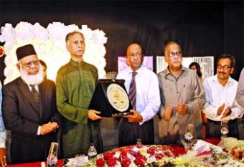

Slide 4
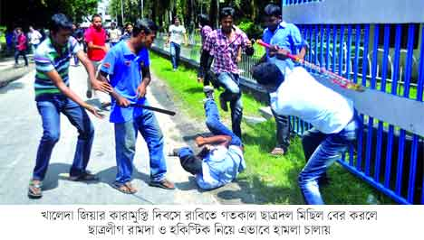

Slide 5
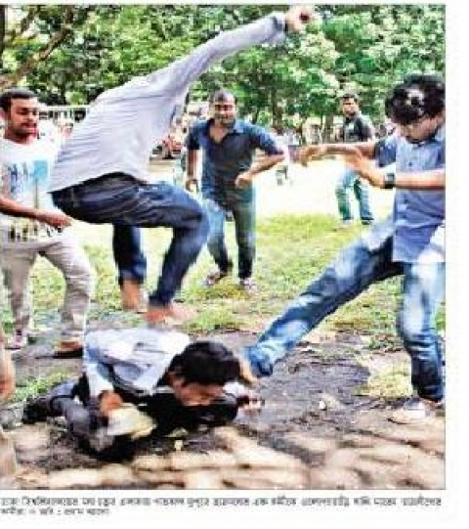
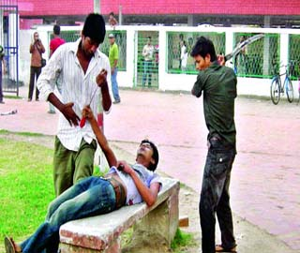

Slide 6
শিরোনাম
সন্ত্রাস

Slide 7
শিখনফল
সন্ত্রাস কী তা বলতে পারবে ।
সমাজের মধ্যে সন্ত্রাসীদেরকে চিহ্নিত করতে পারবে ।
বাংলাদেশের সন্ত্রাসের সংক্ষিপ্ত কারণ ব্যাখ্যা করতে পারবে।

Slide 8
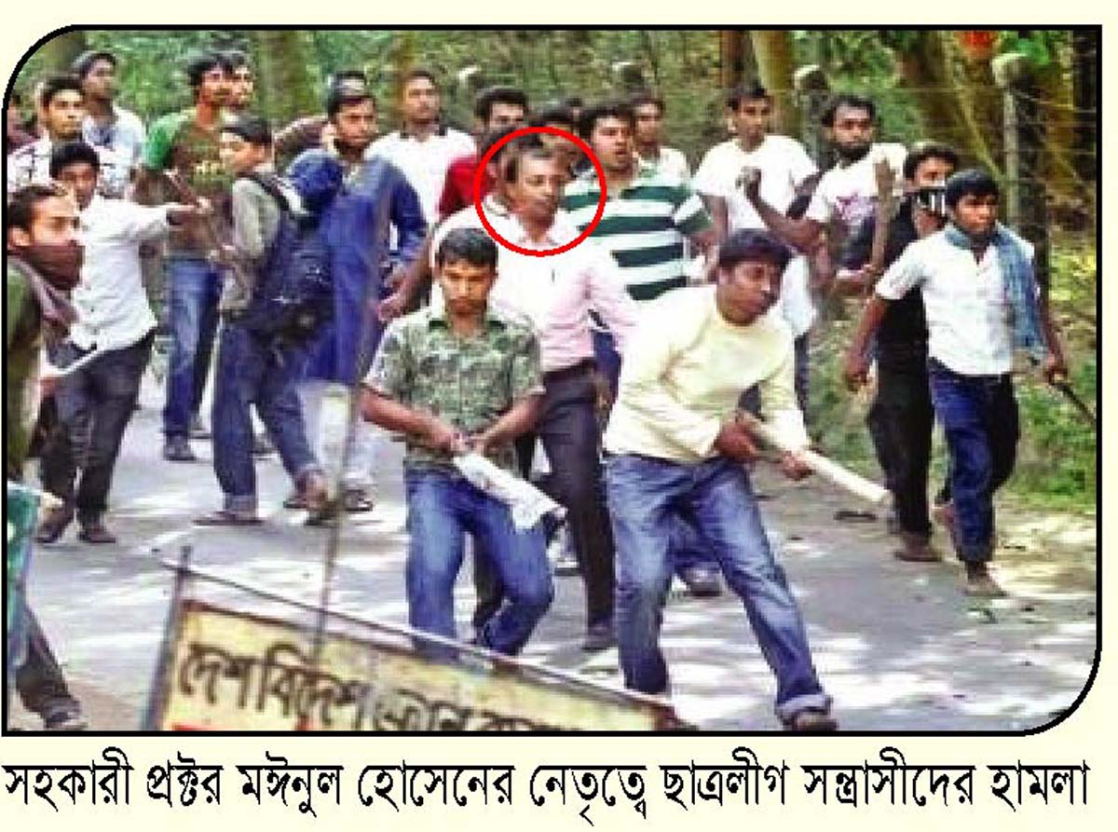
নিজ এলাকায় সন্ত্রাসীদেরকে চিনতে পারবে ।

Slide 9
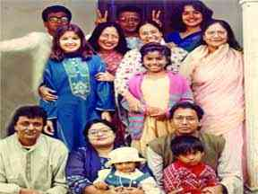
সন্ত্রাসের কারণ
১। পারিবারিক প্রভাব।

Slide 10
সন্ত্রাসের কারণ
২। রাজনৈতিক অবস্থা।

Slide 11
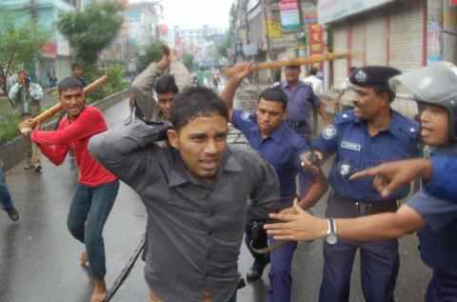
সন্ত্রাসের কারণ
৩। প্রশাসনিক দুর্বলতা

Slide 12
দলীয় কাজ
যুব সমাজ কী কী কারণে সন্ত্রাসের সঙ্গে জড়িয়ে পড়ে?

Slide 13
মূল্যায়ণ
পারিবারিক প্রভাব কী?
বাংলাদেশের রাজনৈতিক অবস্থা কী ধরনের ?
প্রশাসনিক দুর্বলতা কী?

Slide 14
বাড়ীর কাজ
সমাজে সন্ত্রাস নির্মূলে তোমার করণীয় কী তা ব্যাখ্যা কর।

Slide 15

ধন্যবাদ

